Slide 1
VIRUS DE L'IMMUNODÉFICIENCE HUMAINE (VIH)
PRÉVENTION ET SOINS
VENKATRAMAN CHANDRA-MOULI
ABDOULAYE OUSSEINI
ANGE MERALLI BALLOU
WILLY MUPANGA MWEPU

Slide 2
Objectifs du module
A la fin de ce module, les participants seront capables de :
  Présenter les concepts clés liés à l’infection à VIH, l’ampleur du phénomène et ses conséquences ;
  Définir les services de soins et de prévention du VIH en fonction des orientations programmatiques de l’OMS ;
  Mettre en application les bonnes pratiques en matière de prévention de l’infection à VIH.

Slide 3
Plan du module
PERSPECTIVE GLOBALE
  Définition des concepts clés liés au VIH
  Rationnel en matière de prévention de l’infection à VIH
  Considérations d’ordre programmatique
  Lignes directrices en matière de prévention
PERSPECTIVES REGIONALES
  Contexte régional (pays francophones)
  Défis et initiatives régionales
  Principaux messages sur la prévention de l’infection à VIH

Slide 4
À L’ÉCHELLE MONDIALE

Slide 5
Définition
Virus de l'immunodéficience humaine (VIH) : un virus qui cible le système immunitaire et affaiblit le système de défense de l'organisme contre les infections.¹
Les médicaments antirétroviraux (ARV) : ce sont des médicaments utilisés pour traiter le VIH. Ils peuvent être utilisés en prophylaxie post-exposition (traitement à court terme commencé dès que possible) et en prophylaxie préexposition (pour les personnes dont le test de dépistage du VIH est négatif mais qui présentent un risque élevé d'infection).¹
Thérapie antirétrovirale : également appelée thérapie antirétrovirale combinée ou thérapie antirétrovirale hautement active, elle consiste à utiliser une combinaison de trois médicaments antirétroviraux ou plus pour traiter l'infection par le VIH. Elle implique un traitement à vie.¹

Slide 6
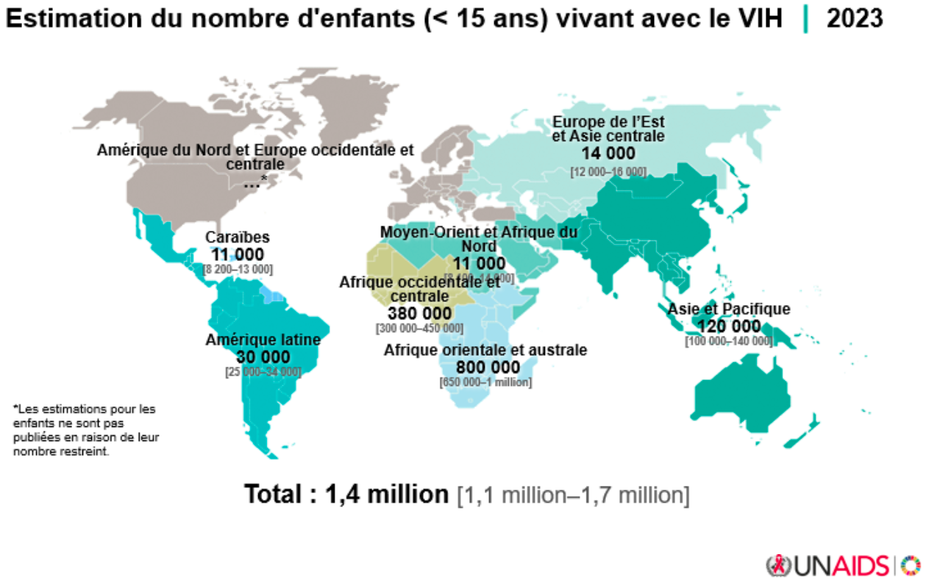
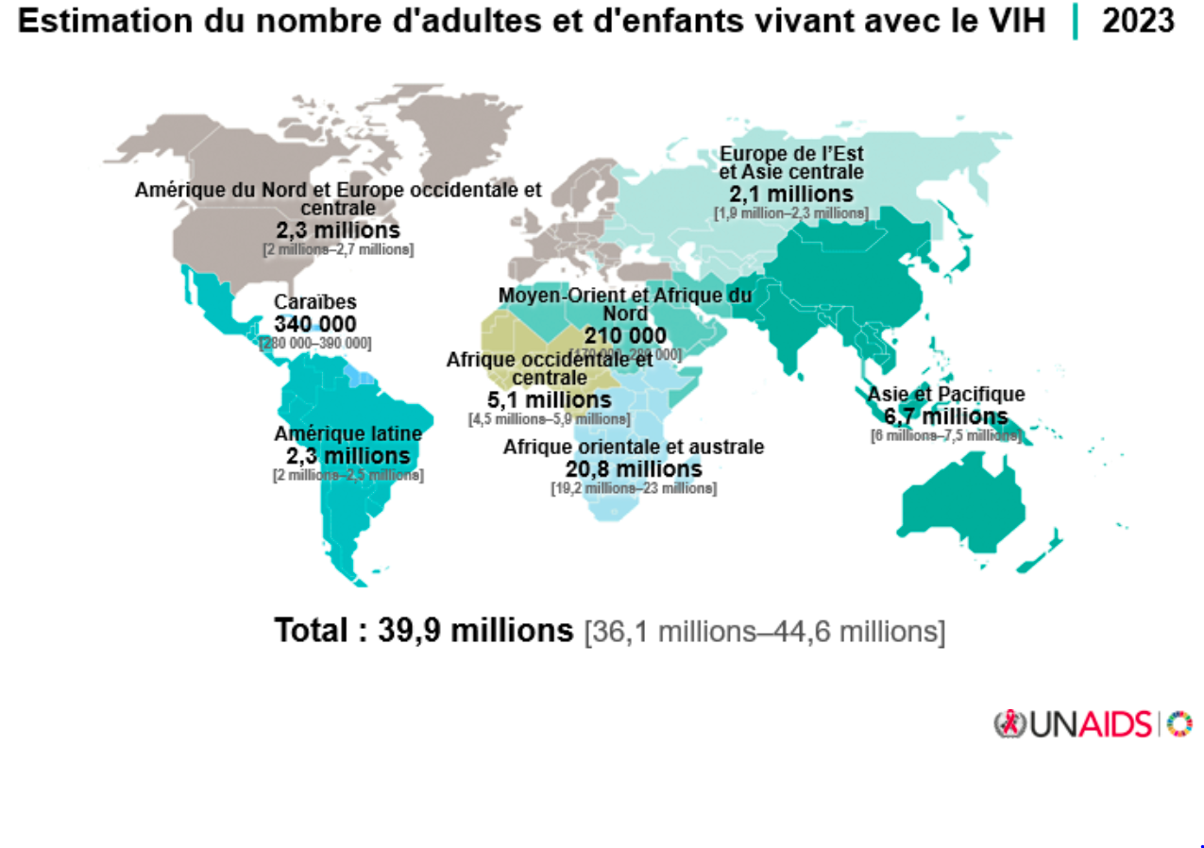
Rationnel 1/3
UNAIDS_core-epidemiology-slides_fr.pptx

Slide 7
Rationnel 2/3
Le VIH chez les adolescents est un problème important, en particulier en Afrique subsaharienne :
  En 2024, environ 120 000 [82 000–170 000] enfants ont contracté le VIH. La grande majorité des infections infantiles par le VIH (environ 83 %) se produisent encore en Afrique subsaharienne.
  Les 210 000 [140 000–280 000] nouvelles infections par le VIH chez les adolescentes et les jeunes femmes (âgées de 15 à 24 ans) en 2024 sont le résultat du risque disproportionné de VIH auquel elles sont encore confrontées, en particulier en Afrique subsaharienne.
  Un peu plus de la moitié des enfants vivant avec le VIH (55 %) recevaient un traitement antirétroviral en 2024. Il s’agissait d’une amélioration par rapport à la couverture de 17 % en 2010 ; mais, cela signifiait encore que plus de 620 000 des 1,4 million [1,1 million–1,8 million] d’enfants vivant avec le VIH ne recevaient pas de traitement antirétroviral en 2024.²
  75 000 enfants sont morts de causes liées au VIH en 2024. Environ 12 % de tous les décès liés au sida en 2024 concernaient des enfants, alors que les enfants représentaient seulement 3 % de toutes les personnes vivant avec le VIH.³
L’influence des interventions sur le VIH chez les adolescents :
  Les pays ont réduit le nombre annuel d'enfants contractant le VIH par transmission verticale à 120 000, soit une baisse de 62 % depuis 2010 ; c’est le nombre le plus bas depuis les années 1980.
  Dans l'ensemble, les programmes de prévention de la transmission verticale du VIH ont permis d'éviter près de 4,4 millions de nouvelles infections par le VIH chez les enfants entre 2000 et 2024.²

Slide 8
Rationnel 3/3
L'efficacité des services de prévention et de gestion du VIH a été démontrée : des ensembles d'interventions efficaces sont disponibles pour la prévention du VIH chez les adolescents et les jeunes, et pour les populations clés au sein des groupes d'âge. Des ensembles similaires d'interventions efficaces sont disponibles pour le traitement et les soins.⁴
La majorité des infections au VIH sont transmises sexuellement ou associées à la grossesse, à l’accouchement ou à l’allaitement : Sans une éducation complète à la santé sexuelle et reproductive, aux moyens contraceptifs et de prévention des IST, et un paquet essentiel de soins et d’interventions de santé sexuelle et reproductive les jeunes restent exposés à l’infection et à la surinfection du VIH et aux grossesses précoces.⁵
Les stratégies de prévention et leur mise en œuvre, ainsi que l'accès à des services de haute qualité doivent faire l'objet d'une attention particulière : ces interventions efficaces n'atteignent pas les nombreux adolescents qui en ont besoin.⁴

Slide 9
Obligations en matière de droits humains
Les États sont tenus de :
veiller à ce que les adolescents aient accès à des services confidentiels de conseil et de dépistage du VIH, ainsi qu'à des programmes de prévention et de traitement du VIH fondés sur des données probantes ;
veiller à ce que le droit à la santé ne soit pas compromis par la discrimination, notamment en raison de leur statut VIH ;
supprimer les obstacles à l'accès, tels que les exigences de consentement des tiers.

Slide 10
Considérations d’ordre programmatique⁶
La mobilisation communautaire favorise la recherche de soins en générant des informations utiles. Elle stimule la demande et l’engagement des adolescents dans les services de santé communautaires et hospitaliers.
Fourniture de services en dehors du système de santé formel : toucher et rencontrer les adolescents là où ils se trouvent, dans les lieux où ils se rencontrent, où ils vivent, où ils étudient ou travaillent, permet de surmonter un certain nombre d’obstacles à l’accès.
Le renforcement de la qualité des services de santé encourage les adolescents, notamment ceux vivant avec le VIH, à maintenir un suivi régulier. Des services de meilleure qualité les incitent davantage à recourir aux soins et à y rester engagés.
Les adolescents ont des besoins divers et évolutifs. Il est important que les services et les interventions prennent en compte les besoins des adolescents individuels et qu’il leur soit fourni un programme de soins global.

Slide 11
Lignes directrices de l'OMS
1/2
Aperçu des recommandations de l'OMS sur le dépistage, la prévention, le traitement, les soins et la prestation de services liés au VIH et aux infections sexuellement transmissibles. Genève : Organisation mondiale de la santé ; 2025
Directives pour la prophylaxie post-exposition au VIH. Genève : Organisation mondiale de la santé ; 2024
Directives consolidées sur les services de dépistage différencié du VIH. Genève : Organisation mondiale de la santé ; 2024
Directives consolidées sur la prévention, le diagnostic, le traitement et les soins du VIH, de l'hépatite virale et des IST pour les populations clés. Genève : Organisation mondiale de la santé ; 2022
Directives sur le cabotégravir injectable à action prolongée pour la prévention du VIH. Genève : Organisation mondiale de la santé ; 2022
Directives pour le diagnostic, la prévention et la prise en charge de la cryptococcose chez les adultes, les adolescents et les enfants vivant avec le VIH. Genève : Organisation mondiale de la santé ; 2022

Slide 12
Lignes directrices de l'OMS
2/2
Directives de l'OMS pour le traitement de la leishmaniose viscérale chez les patients co-infectés par le VIH en Afrique de l'Est et en Asie du Sud-Est. Genève : Organisation mondiale de la santé ; 2022
Directives consolidées sur la prévention, le dépistage, le traitement, la prestation de services et le suivi du VIH : recommandations pour une approche de santé publique. Genève : Organisation mondiale de la santé ; 2021
  Directives consolidées sur la santé et les droits sexuels et reproductifs des femmes vivant avec le VIH. Genève : OMS ; 2017
Éligibilité à la contraception pour les femmes exposées à un risque élevé d'infection par le VIH. Genève : Organisation mondiale de la Santé, 2019
Directives consolidées sur les informations stratégiques centrées sur la personne en matière de VIH : renforcer les données de routine pour en accroître l'impact. Genève : Organisation mondiale de la Santé ; 2022

Slide 14
PERSPECTIVE RÉGIONALE
CONTRIBUTEURS / CONTRIBUTRICES
ANGE MERALLI BALLOU
WILLY MUPANGA MWEPU
ACTIONS PRIORITAIRES AU NIVEAU DES DISTRICTS SANITAIRES :
MINTON EUDE EDITH DJENONTIN KOTCHOFA
ALICE TABEBOT

Slide 15
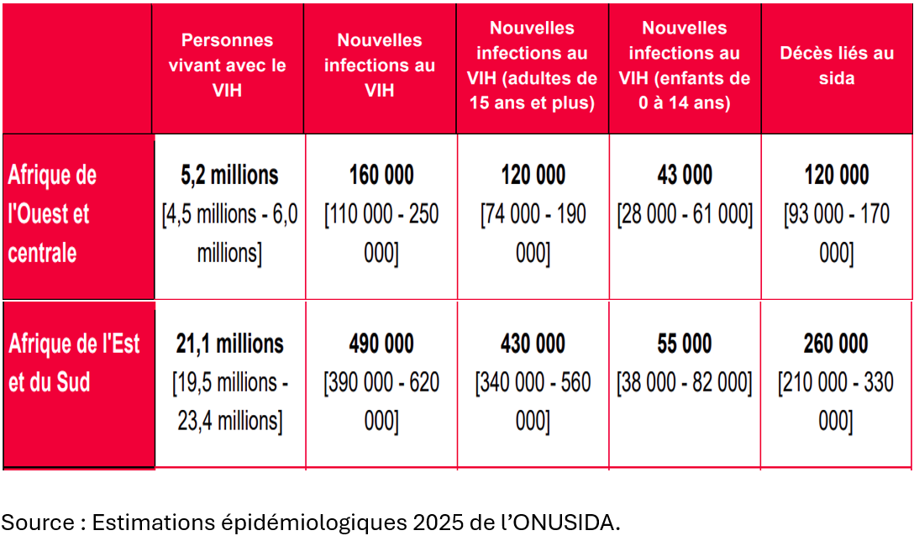
Estimations épidémiologiques dans la région

Slide 16
Faits marquants sur le VIH dans la région⁷
La moitié des personnes infectées par le VIH en 2024 vivaient en Afrique subsaharienne.
En Afrique subsaharienne, 6 nouvelles infections sur 10 chez les 15-24 ans concernent des filles. Les adolescentes sont 3 fois plus exposées au VIH que les garçons du même âge.
Bien qu’elle soit en baisse, l’incidence du VIH chez les adolescentes et les jeunes femmes âgées de 15 à 24 ans est extraordinairement élevée dans certaines régions d’Afrique subsaharienne.
Plus de la moitié des zones avec une incidence au VIH élevée ou modérée en Afrique subsaharienne ne bénéficient pas de programmes de prévention adaptés aux adolescentes et aux jeunes femmes.

Slide 17
Faits marquants sur le VIH dans la région
Western and Central Africa — Regional profile — 2025 Global AIDS Update — AIDS, Crisis and the Power to Transform
Le VIH pédiatrique est une priorité absolue dans la région : seulement un peu plus d’un tiers (37%) des enfants vivant avec le VIH recevaient un traitement en 2024.
La région abrite 18% des femmes enceintes vivant avec le VIH dans le monde, mais environ la moitié d’entre elles (44%) ne suivent pas de traitement.
Les discriminations liées au VIH restent monnaie courante : les enquêtes montrent qu’entre 33% (Gabon) et 79% (Mauritanie) des personnes ont des attitudes discriminatoires à l’égard des personnes vivant avec le VIH.
L'âge du consentement des parents pour l’aces au dépistage du VIH est toujours limité : 8 pays exigent encore le consentement des parents ou du tuteur pour les tests de dépistage du VIH chez les jeunes de moins de 18 ans.
Les femmes sont confrontées a un certain nombre d’obstacles, notamment pour l’accès aux services de santé sexuelle et reproductive.

Slide 18
Données nationales
Pays | Nombre d'enfants vivant avec le VIH
 | Enfants de 0 à 14 ans | Adolescents de 10 à 19 ans | Adolescentes 10-19 ans | Garçons adolescents de 10 à 19 ans
Bénin | 6 600 | 5 800 | 3 000 | 2 800
Burkina Faso | 9 500 | 8 100 | 4 200 | 3 900
Tchad | 12 000 | 9 300 | 5 200 | 4 100
Congo | 10 000 | 8 000 | 5 600 | 2 400
Côte d'Ivoire | 18 000 | 21 000 | 12 000 | 9 400
RDC | 50 000 | 33 000 | 18 000 | 15 000
Gabon | 2 400 | 2 300 | 1 400 | 840
Guinée | 11 000 | 7 900 | 4 700 | 3 100
Mali | 12 000 | 9 200 | 5 500 | 3 700
Mauritanie | <500 | <500 | <200 | <200
Niger | 3 100 | 2 100 | 1 100 | 1 000
Sénégal | 2 200 | 2 000 | 1 100 | 970
Togo | 6 200 | 6 000 | 3 300 | 2 700
Source: SWOP-Data-2025

Slide 19
Connaissances sur le VIH
Données nationales
Source: SWOP-Data-2025

Slide 20
Défis régionaux 1/3⁸
  Un engagement politique, une appropriation et une coordination insuffisants ainsi que le faible niveau des financements nationaux.
  Impact faible des programmes de prévention contre les inégalités entre les genres, la violence à l’égard des femmes et les normes sexistes néfastes n’ont pas un impact suffisant.
  Des systèmes de santé fragiles : surmédicalisation des prestations des services liés au VIH et décentralisation inadaptée des services de santé.
  Le poids financer de certains frais des médicaments, analyses et l’hospitalisation etc.
  Les niveaux élevés de stigmatisation et de discrimination limitent l’accès aux soins de santé et aux services liés au VIH.

Slide 21
Défis régionaux 2/3
Le déficit de traitement résulte principalement d’un « déficit de dépistage : plus de 20 % des personnes vivant avec le VIH ne connaissent pas leur statut et environ 27 % des PVVIH connue ne reçoive pas de traitement ARV. ²
Insuffisances dans la quantification de la couverture et des lacunes en matière de traitement des adolescents vivants avec le VIH en raison du manque de données pour cette tranche d'âge.⁹
Les filles et garçons célibataires ont des rapports sexuels avant l’âge de 15 ans, mais généralement sans disposer des connaissances, des compétences ou des services nécessaires pour se préserver du VIH. ¹⁰
Des estimations fiables sur le nombre d’enfants et d’adolescents vivant avec le VIH contribuent à une planification, un plaidoyer, une surveillance, une évaluation, une priorisation et une allocation des ressources plus adaptés. ¹¹

Slide 22
Défis régionaux 3/3⁷
Lacunes et insuffisances dans les programmes de lutte contre le VIH.
De nombreux programmes de lutte contre le VIH continuent de négliger les personnes issues des populations clés et leurs partenaires sexuels.
La majorité des personnes issues des populations clés n'avaient pas accès aux de base services de prévention du VIH et dépendaient fortement de l'aide extérieure.

Slide 23
Initiative régionale 1
Initiative présidentielle pour l’élimination du VIH/Sida chez les enfants en RDC
Lancée en juin 2025, l’initiative présidentielle pour l’élimination du VIH/Sida chez les enfants vise quatre domaines principaux :
Le dépistage précoce et l’accès à un traitement de qualité pour les enfants, les adolescents, les femmes enceintes et allaitantes.
La prévention de nouvelles infections au sein de ces groupes vulnérables.
La mise en œuvre sous traitement systématique et sans délai.
La levée des barrières structurelles qui entravent l’accès des adolescents aux services de santé, notamment à travers des approches respectueuses, adaptées et inclusives
RDC: Tshisekedi lance l’initiative présidentielle pour l’élimination du VIH/Sida chez les enfants - ACP

Slide 24
RAJ+AOC (Réseau d'Afrique de l'Ouest et Afrique Centrale d'Adolescents et Jeunes Positifs)
Accueil - RAJ+AOC
Créé en décembre 2023 à la suite de l’assistance technique de l’ONUSIDA sur la participation des adolescent(e)s et jeunes vivant avec le VIH en Afrique de l’Ouest et Afrique Centrale, dans le cadre de la réponse multisectorielle au VIH/Sida en Afrique de l’Ouest et du centre. Le Réseau Afrique de l’Ouest et Afrique Central de D’adolescents et Jeunes Positifs (RAJ+ AOC), est la toute première organisation régionale francophone d’adolescent(e)s et jeunes vivant avec le VIH.
Domaines d’intervention
Le Plaidoyer, la Mobilisation des parties prenantes et des ressources.
Conception et dispensation d’outils de renforcement de la participation des adolescent(e)s et jeunes avec pour objectif principal de diversifier les moyens de garantir une contribution efficace des adolescent(e)s et jeunes dans toute leur diversité.
L’autonomisation et le renforcement des capacités des adolescents et jeunes vivant avec le VIH. Parce-que réaliser la participation de nos bénéficiaires à leur propre prise en charge demeurera toujours notre priorité.
Initiative régionale 2

Slide 25
Opportunités régionales
L'engagement de l'Afrique de l'Ouest et du centre pour l'éducation des jeunes
Les ministres de l’éducation et de la santé des 25 pays de l’Afrique de l’Ouest et du Centre se sont réunis au Grand Hôtel de Kintélé à Brazzaville, en République du Congo, afin de proclamer un engagement politique de haut niveau pour des adolescents et des jeunes éduqués, en bonne santé et épanouis (l’Engagement de l’AOC).
L’objectif de l’Engagement de l’AOC est de permettre à la région de tirer parti de son dividende démographique en mettant l’accent sur l'accès, en temps voulu, à des programmes complets d’éducation et d’information de qualité, ainsi qu’à des services de santé adaptés aux besoins des adolescents et des jeunes d’Afrique de l’Ouest et du Centre. En effet, les données démographiques, sanitaires et sociales de l’AOC soulignent l'urgence de fournir à ces derniers les moyens d'éviter les grossesses précoces et non-intentionnelles, les mariages d’enfants et l’abandon scolaire, ou encore de prévenir le VIH et de faire face aux violences basées sur le genre.
L’engagement de l’Afrique de l’Ouest et du Centre pour des adolescents et des jeunes éduqués, en bonne santé et épanouis – Chaire UNESCO Educations et Santé

Slide 26
Messages clés
En alignant les politiques publiques sur celles qui ont fait leurs preuves, il est possible de lutter efficacement contre le sida.
Les pays de la région doivent mettre en place un environnement propice à la pleine participation des adolescents en tant que partie-prenante pour la fourniture de services et de la réponse en santé publique.
L’accès aux traitements et aux soins présente des disparités.
Les pays doivent élaborer des stratégies en tenant compte des droits de la personne, de la violence basée sur le genre, de la stigmatisation et aussi de la mobilisation de fond domestique, c’est en cela que l’accès aux services de prévention et de traitement répondront aux besoins des adolescents, des jeunes femmes et des groupes clés.
Mettre fin au sida est possible !!!!!

Slide 27
Actions clés au niveau du district 1/2
Renforcement des activités de prévention au niveau communautaire
Renforcer les activités de prévention en communauté (dépistage, distribution de préservatif), la stratégie Index testing ainsi que le dépistage communautaire qui consiste à former les Pairs Éducateurs sur le conseil dépistage du VIH et eux à leur tour propose le dépistage à leur pair.
Assurer la disponibilité de l’auto-dépistage, coordonner les actions de prévention, notamment la prévention de la transmission mère-enfant (PTME) et promouvoir l'implication des communautés dans la prévention et la prise en charge du VIH.
Disponibilité des intrants et médicaments et du suivi du traitement
Assurer la disponibilité effective des intrants et médicaments pour la prévention et la prise en charge des IST/ VIH (quantification, inventaire, remplissage des outils de gestion
Superviser le dépistage du VIH et l'accès aux traitements antirétroviraux (ARV).
S'assurer que le traitement est administré et qu'il est suivi, pour maintenir la suppression de la charge virale et préserver la santé des patients.

Slide 28
Actions clés au niveau du district 2/2
Renforcement des capacités des prestataires de santé
Faire le renforcement continu des capacités prestataires (publics et privés) sur la prévention et la prise en charge des IST/ VIH
Superviser le personnel de santé et s'assurer que les normes de soins sont respectées.
Évaluer et renforcer les capacités du personnel de santé et des structures de soins du district par un mentorat/Coaching régulier des prestataires de santé sur le terrain
Implications des acteurs et coordination du partenariat
Impliquer les organisations de la société civile dans les activités de sensibilisation des communautés sur la prévention des IST/VIH en assurant la liaison entre les structures de santé du district et le niveau supérieur (régional et national).
Coordonner les activités avec les autres acteurs (ONG, associations, communautés) et veiller au bon fonctionnement des structures de dialogue et des modèles de soins.
Collecte, suivi et partage des données
Collecter et analyser les données de santé pour évaluer la performance du district en matière de lutte contre le VIH et rédiger des rapports pour le ministère de la Santé publique.

Slide 29
RÉFÉRENCES

Slide 30
Références
Recommandations de l’OMS relatives à la santé et aux droits des adolescents en matière de sexualité et de reproduction [WHO recommendations on adolescent sexual and reproductive health and rights]. Genève, Organisation mondiale de la Santé, 2019. ISBN: 978 92 4 2514605. https://apps.who.int/iris/bitstream/handle/10665/311413/9789242514605-fre.pdf?ua=1
Joint United Nations Programme on HIV/AIDS (UNAIDS). AIDS, crisis and the power to transform: Global AIDS Update 2025. Geneva: UNAIDS; 2025. Available from: https://www.unaids.org/sites/default/files/2025-07/2025-global-aids-update-JC3153_en.pdf
World Health Organization (WHO). HIV statistics, globally and by WHO region, 2025. Geneva: WHO; 2025. Available from: https://cdn.who.int/media/docs/default-source/hq-hiv-hepatitis-and-stis-library/who-ias-hiv-statistics_2025-new.pdf
ONUSIDA. La réponse au VIH en Afrique occidentale et centrale. Programme commun des Nations Unies sur le VIH/sida (ONUSIDA), 2021. https://www.unaids.org/sites/default/files/media_asset/2021-response-to-hiv-in-western-central-africa_fr.pdf
« Pour mettre fin au VIH pédiatrique en AOC - RGE 2022 ». Paris : Sidaction ; 2022. Disponible sur : https://www.sidaction.org/wp-content/uploads/2024/01/pour-mettre-fin-au-vih-pediatrique-en-aoc-rge-2022.pdf

Slide 31
Références
international HiV/aids Alliance « Programmation de la lutte contre le VIH pour les adolescents » ; 2017 May 15. Guide de bonnes pratiques: Programmation de la lutte contre le VIH pour les adolescents
Joint United Nations Programme on HIV/AIDS (UNAIDS). « L’urgence d’aujourd’hui : le sida à la croisée des chemins » — Global AIDS Update 2024 (résumé) [En ligne]. Genève : UNAIDS ; 2024. Disponible sur : https://www.unaids.org/sites/default/files/media_asset/2024-unaids-global-aids-update-summary_fr.pdf
ONUSIDA. Plan de rattrapage de l’Afrique de l’Ouest et du Centre – Accélérer le traitement du VIH d’ici à 2018. 2017. https://www.unaids.org/sites/default/files/media_asset/WCA-catch-up-plan_fr.pdf
ONUSIDA, Estimations épidémiologiques de l'ONUSIDA. fiche d'information 2025. https://www.unaids.org/sites/default/files/media_asset/UNAIDS_FactSheet_fr.pdf
UNAIDS, « Le VIH/SIDA et les jeunes : un espoir pour demain ». Genève : UNAIDS/United Nations Department of Public Information; 2003. Disponible à : https://www.unaids.org/sites/default/files/media_asset/jc785-youngpeople_fr.pdf
Programme commun des Nations Unies sur le VIH/sida (ONUSIDA). « Amélioration des estimations : ONUSIDA relatives au VIH chez les enfants et les adolescents ». Genève : ONUSIDA ; 2024. Disponible à : https://www.unaids.org/sites/default/files/media_asset/improving-unaids-paediatric-and-adolescent-estimates_fr.pdf

Slide 32

MERCI

